Slide 1
层次结构存储系统
分以下四个部分介绍
  第一讲：存储器概述和RAM芯片
  第二讲：主存与CPU的连接及其读写操作
    主存模块的连接和读写操作
    “装入”指令和“存储”指令操作过程
  第三讲：高速缓冲存储器(cache)
    程序访问的局部性、cache的基本工作原理
    cache行和主存块之间的映射方式
    cache和程序性能
  第四讲：虚拟存储器（Virtual Memory）
    虚拟地址空间
    虚拟存储器的实现
    存储保护

Slide 2
早期分页方式的概念
早期：程序员自己管理主存，通过分解程序并覆盖主存的方式执行程序
1961年，英国曼切斯特研究人员提出一种自动执行overlay的方式。
动机：把程序员从大量繁琐的存储管理工作中解放出来，使得程序员编程时不用管主存容量的大小。
基本思想：把地址空间和主存容量的概念区分开来。程序员在地址空间里编写程序，而程序则在真正的内存中运行。由一个专门的机制实现地址空间和实际主存之间的映射。
举例说明：
  例如，当时的一种典型计算机，其指令中给出的主存地址为16位，而主存容量只有4K字，则指令可寻址范围是多少？
  地址空间为0、1、2…、65535组成的地址集合，即地址空间大小为2¹⁶。程序员编写程序的空间（地址空间，可寻址空间）比执行程序的空间（主存容量）大得多，怎么自动执行程序呢？

Slide 3
早期分页方式的实现
执行到4096~8191之间的程序段时，自动做：
把当前主存内容保存到磁盘上；
在盘上找到4096~8191之间的程序段并读入主存
改变地址映射（仅改映射区间号（页号））
程序继续运行
地址空间
8192
后来把区间称为页(page)，主存中存放页的区域称为页框(page frame)。
早期主存只有一个页框！
4K主存
4096
4095
0
0
  将地址空间划分成4K大小的区间，装入内存的总是其中的一个区间
  执行到某个区间时，把该区间的地址自动映射到0~4095之间，例如：
    4096→0, 4097 →1, ……, 8191 →4095
  程序员在0~65535范围内写程序，完全不用管在多大的主存空间上执行，所以，这种方式对程序员来说，是透明的！
  可寻址的地址空间是一种虚拟内存！

Slide 4
分页（Paging）
基本思想：
  内存被分成固定长且比较小的存储块（页框、实页、物理页）
  每个进程也被划分成固定长的程序块（页、虚页、逻辑页）
  程序块可装到存储器中可用的存储块中
  无需用连续页框来存放一个进程
  操作系统为每个进程生成一个页表
  通过页表(page table)实现逻辑地址向物理地址转换（Address Mapping ）
逻辑地址（Logical Address）：
  程序中指令所用地址(进程所在地址空间)，也称为虚拟地址（Virtual Address，简称VA）
物理地址（Physical Address，简称PA）：
  存放指令或数据的实际内存地址，也称为实地址、主存地址。

Slide 5
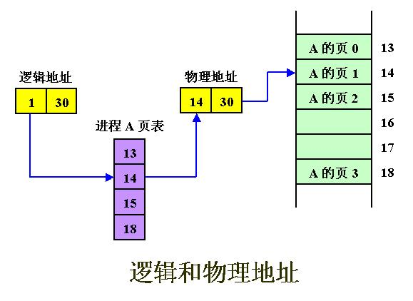
分页（Paging）
问题：是否需要将一个进程的全部都装入内存？
根据程序访问局部性可知：可把当前活跃的页面调入主存，其余留在磁盘上！
0
采用 “按需调页 Demand Paging”方式分配主存！这就是虚拟存储管理概念
1
2
页表描述了虚拟页和物理页框之间的映射关系！
3
主存
优点：浪费的空间最多是最后一页的部分！

Slide 6
虚拟存储系统的基本概念
虚拟存储技术的引入用来解决一对矛盾
  一方面，由于技术和成本等原因，主存容量受到限制
  另一方面，系统程序和应用程序要求主存容量越来越大
虚拟存储技术的实质
  程序员在比实际主存空间大得多的逻辑地址空间中编写程序
  程序执行时，把当前需要的程序段和相应的数据块调入主存，其他暂不用的部分存放在磁盘上
  指令执行时，通过硬件将逻辑地址（也称虚拟地址或虚地址）转化为物理地址（也称主存地址或实地址）
  在发生程序或数据访问失效(缺页)时，由操作系统进行主存和磁盘之间的信息交换
虚拟存储器机制由硬件与操作系统共同协作实现，涉及到操作系统中的许多概念，如进程、进程的上下文切换、存储器分配、虚拟地址空间、缺页处理等。
SKIP

Slide 7
虚拟存储技术的实质
通过页表建立虚拟空间和物理空间之间的映射!
虚拟(逻辑)空间
虚拟(逻辑)空间
页表1
主存物理空间
操作系统程序
页表k
用户程序k片段
用户程序1片段
仅装入当前所需的代码和数据
用户程序2片段
用户程序k
存储全部
发生缺页时，调入新页
用户程序1
磁盘物理空间
用户程序1
用户程序k
编程空间
编程空间
用户程序2
BACK

Slide 8
虚拟地址空间
Kernel virtual memory
0xC00000000
User stack
(created at runtime)
Linux在X86上的虚拟地址空间
（其他Unix系统的设计类此）
  内核空间（Kernel）
  用户栈（User Stack）
  共享库（Shared Libraries）
  堆（heap）
  可读写数据（Read/Write Data）
  只读数据（Read-only Data）
  代码（Code）
%esp
(栈顶)
Memory-mapped region
for shared libraries
brk
Run-time heap
(created by malloc)
可执行文件相关内容“复制”到代码段和数据段
Read/write segment
(.data, .bss)
问题：加载时是否真正从磁盘调入信息到主存？
Read-only segment
(.init, .text, .rodata)
实际上不会从磁盘调入，只是将虚拟页和磁盘上的数据/代码建立对应关系，称为“映射”。
0x08048000
Unused
0

Slide 9
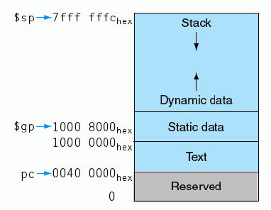
MIPS程序和数据的存储器分配
问题：你知道一个程序在“编辑、编译、汇编、链接、装入”过程中的哪个环节确定了每条指令及其操作数的虚拟地址吗？
每个用户程序都有相同的虚拟地址空间！
链接时确定虚拟地址；装入时生成页表以建立虚拟地址与物理地址之间的映射！
请参考《深入理解计算机系统》和有关Linux内核分析方面的资料。
这就是每个进程的虚拟（逻辑）地址空间！

Slide 10
虚拟存储器管理
实现虚拟存储器管理，需考虑：
  块大小（在虚拟存储器中“块”被称为“页 / Page”）应多大？
  主存与辅存的空间如何分区管理?
  程序块 / 存储块之间如何映像?
  逻辑地址和物理地址如何转换，转换速度如何提高?
  主存与辅存之间如何进行替换（与Cache所用策略相似）?
  页表如何实现，页表项中要记录哪些信息?
  如何加快访问页表的速度?
  如果要找的内容不在主存，怎么办?
  如何保护进程各自的存储区不被其他进程访问?
  有三种虚拟存储器实现方式：
  分页式、分段式、段页式
这些问题是由硬件和OS共同协调解决的！

Slide 11
存储器的层次结构
典型存取时间
内部存储器
典型容量
寄存器
1ns(0.5~1cycles)
<1KB
2ns(1~3cycles)
cache
1MB
10ns(10~100cycles)
主存(RAM和ROM)
256MB~1GB
10ms(10⁷~10⁸cycles)
外存储器（硬盘、光盘）
40GB~200GB
10s(脱机)
后备存储器（磁带库、光盘库）
10TB~100TB
外部存储器
列出的时间和容量会随时间变化，但数量级相对关系不变。

Slide 12
“主存--磁盘”层次
与“Cache--主存”层次相比：
页大小（2KB~64KB）比Cache中的Block大得多！ Why？
采用全相联映射！Why?
因为缺页的开销比Cache缺失开销大的多！缺页时需要访问磁盘（约几百万个时钟周期），而cache缺失时，访问主存仅需几十到几百个时钟周期！因此，页命中率比cache命中率更重要！“大页面”和“全相联”可提高页命中率。
通过软件来处理“缺页”！Why?
缺页时需要访问磁盘（约几百万个时钟周期），慢！不能用硬件实现。
采用Write Back写策略！ Why?
避免频繁的慢速磁盘访问操作。
地址转换用硬件实现！Why?
加快指令执行

Slide 13
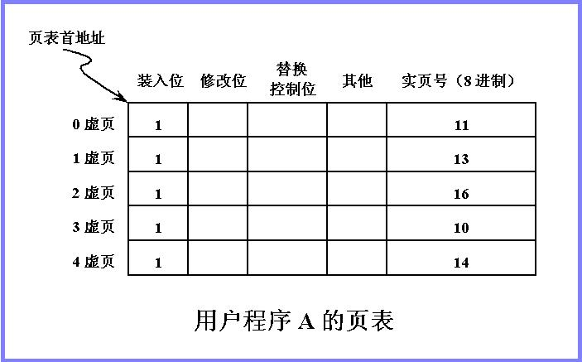
页表结构
页表首址记录在页表基址寄存器中
每个进程有一个页表，其中有装入位、修改（Dirt）位、替换控制位、访问权限位、禁止缓存位、实页号。
一个页表的项数由什么决定？
每个进程的页表大小一样吗？
理论上由虚拟地址空间大小决定。
各进程有相同虚拟空间，故理论上一样。实际大小看具体实现方式，如“空洞”页面如何处理等

Slide 14
逻辑地址转换为物理地址的过程
disp为页内偏移量
10
VA
page no.
disp
当V=0时，发生缺页
当读写操作不符合存取权限（Access Right）时，发生保护违例
PF#为对应的物理页号（页框号或实页号）
页表索引
Page Table
访问越权
页表基址寄存器
Access
Rights
V
PF#
页表位于主存
frame no.
disp
PA
问题：虚拟页与主存页框之间采用全相联方式进行映射，为何不像全相联Caceh那样（高位地址是Tag），而高位地址是索引呢？
Notes:
P.A. =PA=Physical Address
VA=Virtual Address
V = Valid bit to indicate if the page is inside in memory.
Disp = displacement or page offset
Page number in VA is a virtual page number. Frame number in PA is also called physical page number.

Slide 15
TLBs --- Making Address Translation Fast
问题：一次存储器引用要访问几次主存？
0 / 1 / 2 / 3次？
把经常要查的页表项放到Cache中，这种在Cache中的页表项组成的页表称为Translation Lookaside Buffer or TLB（快表）
TLB中的页表项：tag+主存页表项
Virtual Address Physical Address Dirty Ref Valid Access
(tag)
对应物理页框号
CPU访存时，地址中虚页号被分成tag+index，tag用于和TLB页表项中的tag比较，index用于定位需要比较的表项
TLB全相联时，没有index，只有Tag，虚页号需与每个Tag比较；TLB组相联时，则虚页号高位为Tag，低位为index，用作组索引。

Slide 16
TLBs --- Making Address Translation Fast
这里的TLB采用何映射方式？
全相联！VP#需和每个tag比较
virtual page #
tag
TLB
page frame #
valid
先由虚页号到TLB中找
如何找？
1
Physical memory
1
1
1
0
1
若TLB中的V=0 或Tag≠VA,则到页表中找
页表
1
Disk storage
1
1
1
若页表中的V=0，则缺页，到磁盘中找
0
1
1
0
1
主存页表中需要Tag吗？为什么？
1
0
1
问题：引入TLB的目的是什么？
减少到内存查页表的次数！

Slide 17
Translation Look-Aside Buffers
CPU
PA
Main
Memory
VA
hit1
Cache
miss3
TLB
CU
miss1
hit3
页表
miss2
hit2
Miss1:
TLB缺失
Miss2:
缺页
Miss3:
PA 在主存中，但不在Cache中
Page fault
1/2 t
t
20 t
TLB冲刷指令和Cache冲刷指令都是操作系统使用的特权指令

Slide 18
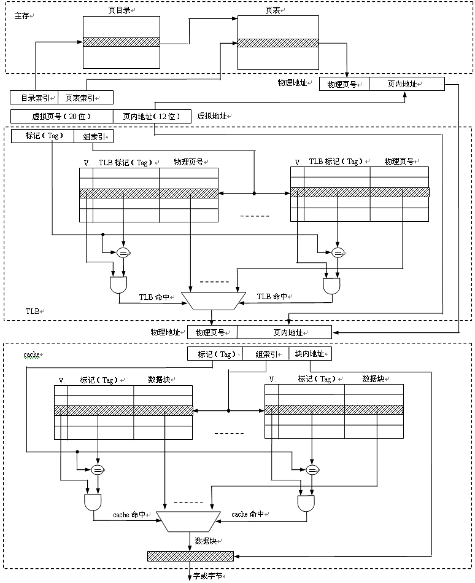
虚拟地址
物理地址
TLB
页表
缺页
处理
命中
cache
缺失
主存

Slide 19
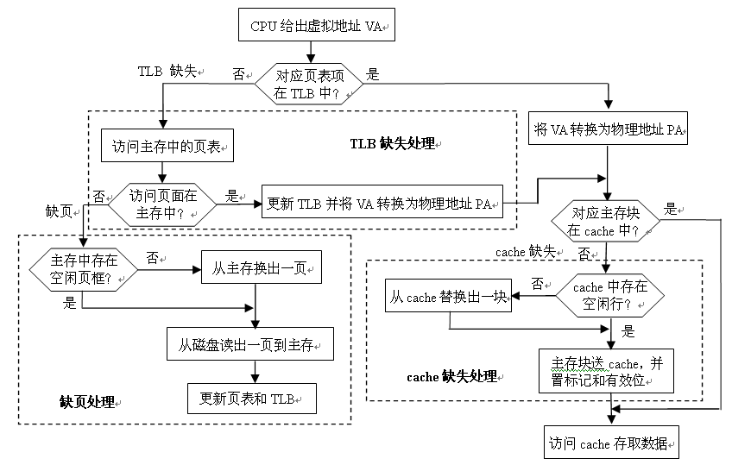
CPU访存过程
TLB缺失可由硬件也可由OS处理
Cache缺失由硬件处理
缺页由OS处理（缺页异常）

Slide 20
第四讲小结
虚拟存储器是磁盘和主存之间的缓存管理机制，而不是一种物理存储器
引入虚拟存储器，使程序员可以在一个极大的存储空间写程序，无需知道运行程序的物理存储器有多大
虚拟存储器采用“按需调页”技术，一部分程序调入主存，一部分存放在磁盘上
交换的块（称为页）比Cache-MM层次的块要大得多
采用全相联映射，通过页表实现逻辑地址和物理地址转换，由硬件实现
缺页处理由OS完成（cache miss处理由硬件实现）
采用Write Back写策略
页表中记录装入位、访问方式、使用情况、修改位、磁盘地址或页框号
经常使用的页表项放到特殊的Cache中，称为快表（TLB）
有分页式、分段式、段页式三种管理模式
两类存储保护形式
  可利用程序重定位或其他存储保护方式进行地址越界判断
  可利用访问方式进行存取权限的判断

